Slide 1
Site de Química II

Slide 2
Proposta:
Site com o foco para deficientes visuais;
Descrição simplificada e detalhadas de todos os elementos;
Áudio explicativo de todo conteúdo do site.

Slide 3
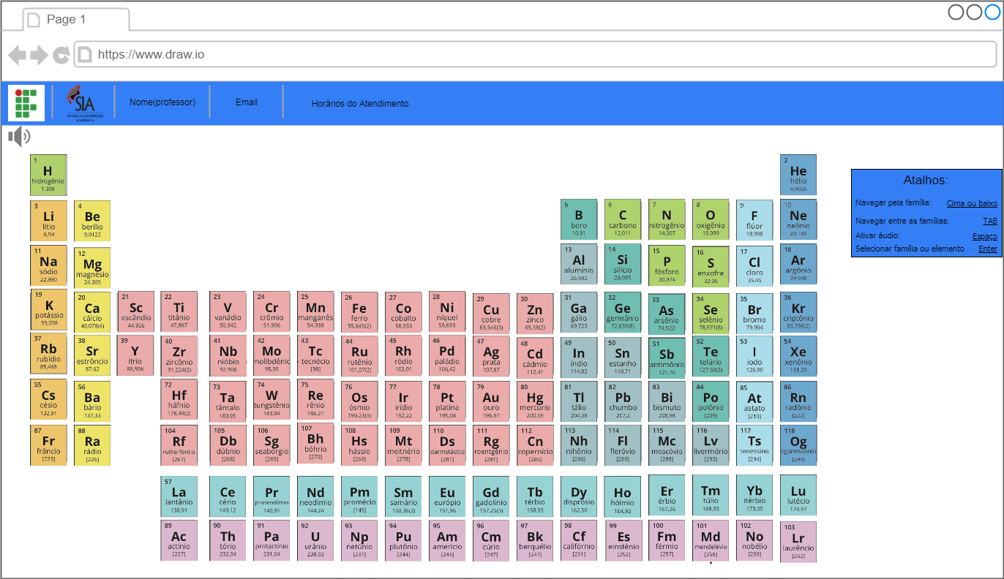
Design do Site:
Simples, mas completo;
Todos elementos com fácil localização.

Slide 4
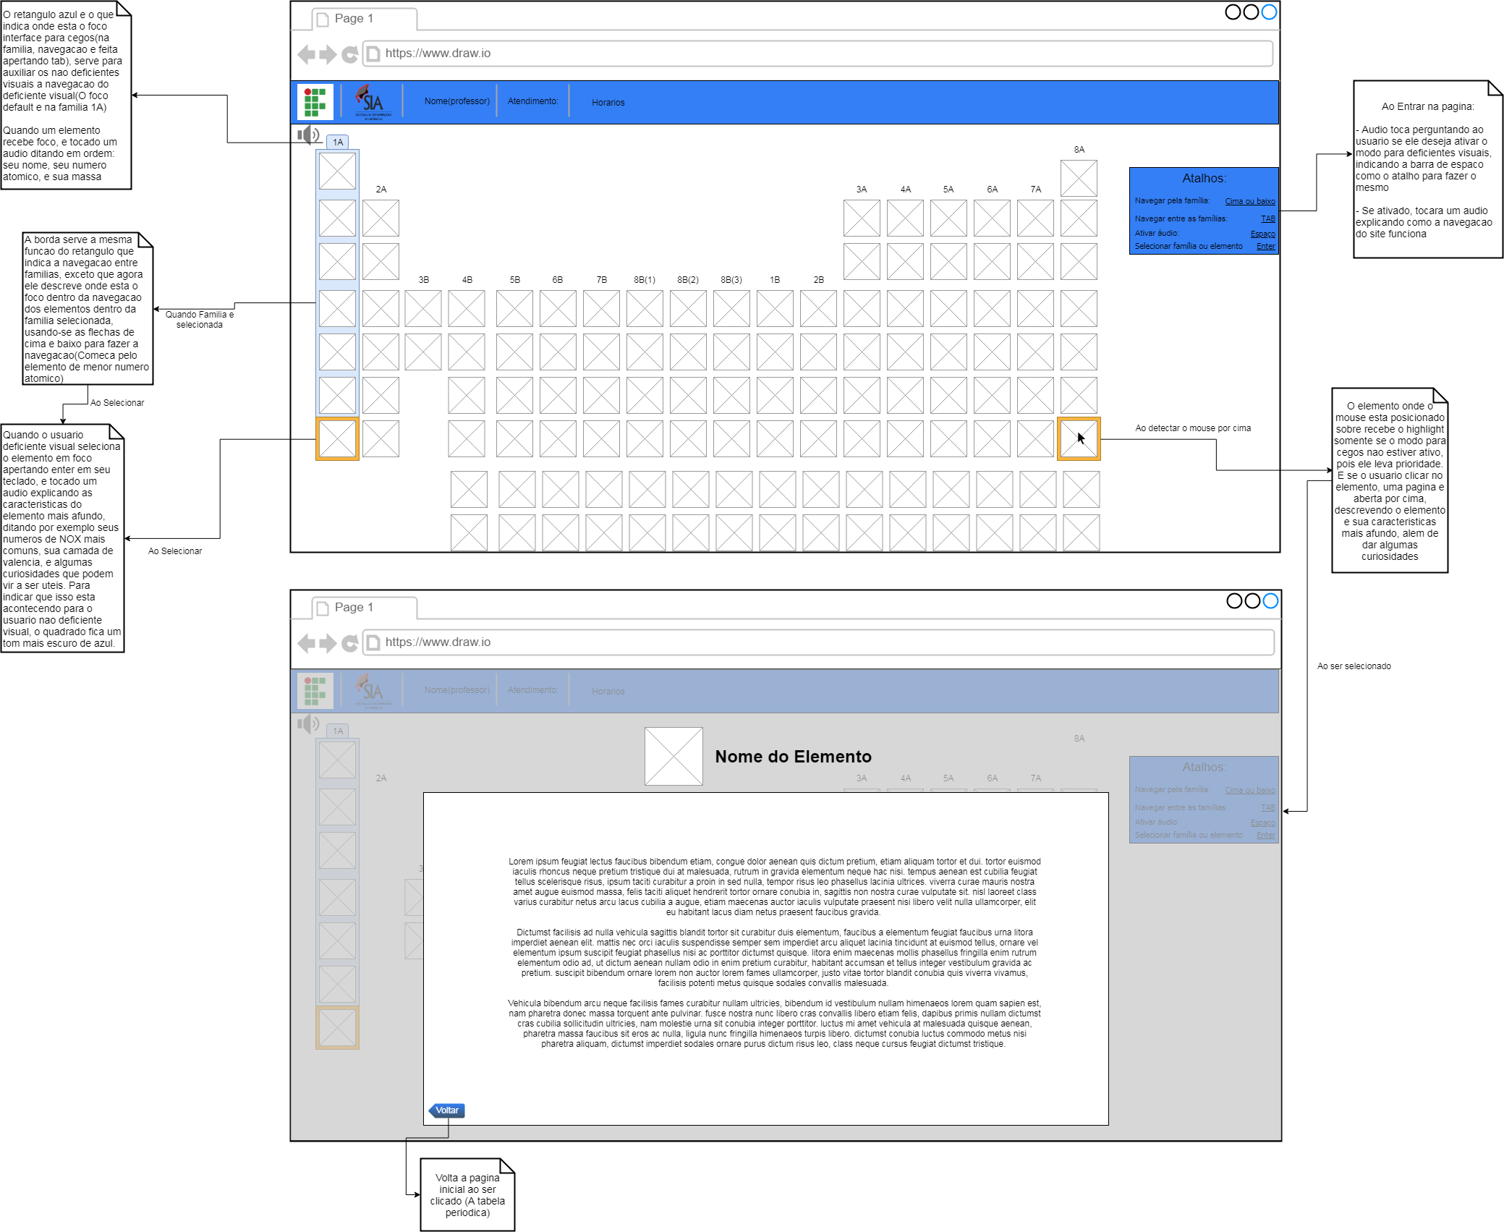
Eventos do Site:
Detalhes do elemento ao selecioná-lo;
Reprodução de áudio de cada elemento;
Locomoção pelo teclado;
Destaque da família e do elemento pré-selecionado.

Slide 5
Fim da apresentação. Obrigado pela atenção!

